Slide 1

События Октябрьской революции 1917 г. и установление советской власти в Беларуси
Лицей Ивацевичского района
История Беларуси
Билет 1
Ситник П.В.

Slide 2
План
Переход власти в руки Советов в Белару-си и на Западном фронте
Формирование и деятельность органов советской власти в Беларуси и на Запад-ном фронте
Политика «военного коммунизма» и особенности её проведения в Беларуси

Slide 3
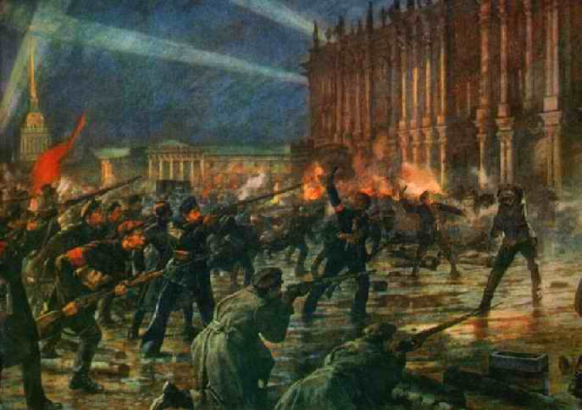
В ночь на 25 октября (7 ноября) 1917 г. в Петрограде под руководством большевиков началось вооружённое восстание. Отряды красногвардей-цев, солдат и матросов вечером 25 октября 1917 г. заняли Зимний дво-рец. Временное правительство было арестовано. Вся власть перешла к Военно-революционному комитету (ВРК) - органу Петроградского Сове-та рабочих и солдатских депутатов.
Переход власти в руки Советов в Беларуси и на Западном фронте
Штурм Зимнего дворца.
Худ. В.Кузнецов

Slide 4
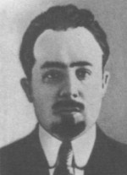
25 октября 1917 г. о победе воору-жённого восстания в Петрограде стало известно в Минске. В тот же день исполком Минского Совета из-дал указ №1, в котором провозгла-сил о переходе власти в Минске в ру-ки Совета рабочих и солдатских де-путатов. 27 октября 1917 г. при Минском Совете был создан Военно-революционный комитет (ВРК) За-падного фронта во главе с Карлом Ландером.
Переход власти в руки Советов в Беларуси и на Западном фронте
К.Ландер

Slide 5
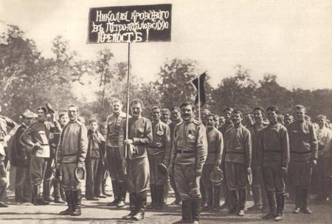
Меньшевики, эсеры и бундовцы выступили против установления со-ветской власти. 27 октября 1917 г. в Минске ими был создан Комитет спасения революции во главе с эсером Т.Колотухиным. Комитет потре-бовал передачи ему власти в городе. Преимущество сил в это время ока-залось на его стороне. Минский Совет рабочих депутатов пошёл на пере-говоры с Комитетом. Но когда в Минск прибыли по-большевистски нас-троенные войска и бронированный поезд с Западного фронта, соотно-шение сил изменилось в пользу большевиков. 2 ноября 1917 г. власть в Минске окончательно взял в свои руки Военно-революционный коми-тет (ВРК) Западной области и фронта.
Переход власти в руки Советов в Беларуси и на Западном фронте
Революционный Несвиж

Slide 6
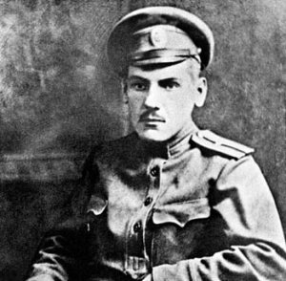
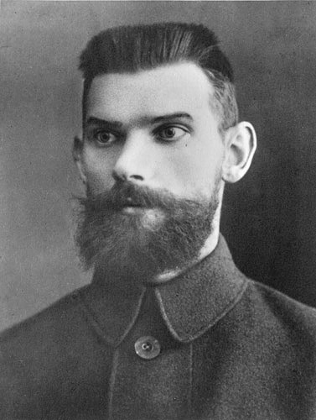
Позже, чем в других городах Беларуси, победила советская власть в Мо-гилёве. Там располагалась Ставка Верховного Главнокомандующего, вокруг которой концентрировались контрреволюционные организа-ции. Советское правительство приняло решение о её ликвидации. Оно назначило нового главнокомандующего - большевика Н.Крыленко, нап-равило в Могилёв солдат из Петрограда и моряков Балтийского флота. Им помогал отряд Р.Берзина, сформированный из солдат 1-го полка им. Минского Совета. 20 ноября 1917 г. в Могилёве начала действовать со-ветская власть.
Переход власти в руки Советов в Беларуси и на Западном фронте
Р.Берзин
Н.Крыленко

Slide 7
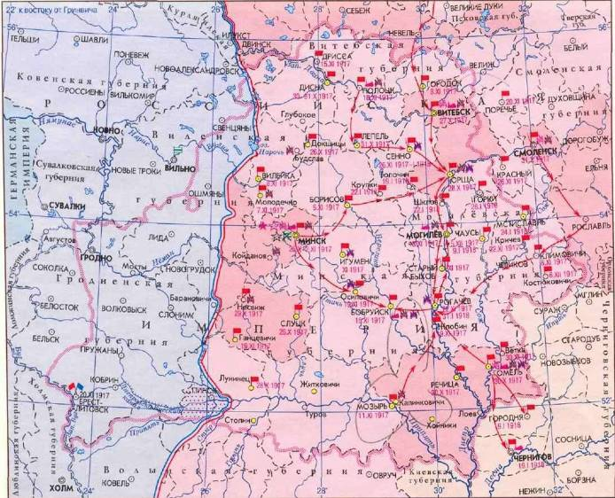
На протяжении октября-ноября 1917 г. советская власть была установ-лена на всей неоккупированной территории Беларуси. Непосредствен-ное руководство переходом власти к Советам осуществляли созданные большевиками ВРК, которые опирались на солдат и рабочих. Быстро и бескровно произошёл переход власти к Советам в армиях Западного фронта.
Переход власти в руки Советов в Беларуси и на Западном фронте
Установление советской власти в Беларуси

Slide 8
Переход власти в руки Советов в Беларуси и на Западном фронте
Особенности установления советской власти в Беларуси
Факторы, обусловившие особенности установления советской власти в Беларуси | Особенности установления советской власти в Беларуси
Через территорию Беларуси проходил Западный фронт Первой мировой войны по линии Двинск-Барановичи-Пинск) | Советская власть устанавливалась толь-ко на неоккупированной германскими войсками территории Беларуси
 | Большую роль в установлении советской власти в Беларуси сыграли солдаты За-падного фронта

Slide 9
Переход власти в руки Советов в Беларуси и на Западном фронте
Особенности установления советской власти в Беларуси
Факторы, обусловившие особенности установления советской власти в Беларуси | Особенности установления советской власти в Беларуси
Ставка Верховного Главноко-мандующего русской армией находилась в Могилёве | Ставка Верховного главнокомандующего заняла контрреволюционную позицию, это усложнило установление советской власти в Беларуси
На территории Беларуси дей-ствовали национальные пар-тии и организации | Признавая советскую власть в России, бе-лорусские национальные партии и орга-низации не признавали её на территории Беларуси. Они выступали за создание де-мократической краевой власти

Slide 10
В ноябре 1917 г. были сформированы центральные органы советской власти в Беларуси и на Западном фронте. Одновременно с ними создава-лись и губернские, уездные и волостные советы и их исполнительные комитеты.
Формирование и деятельность органов советской
власти в Беларуси и на Западном фронте
Формирование органов советской власти в Беларуси и на Западном фронте
Исполнительная власть
Законодательная власть
Совет Народных Комиссаров (СНК) Западной области и фронта
Областной исполнительный комитет Советов рабочих, солдатских и крестьянских депутатов Западной области и фронта (Облискомзап)
Н.Рогозинский
К.Ландер

Slide 11
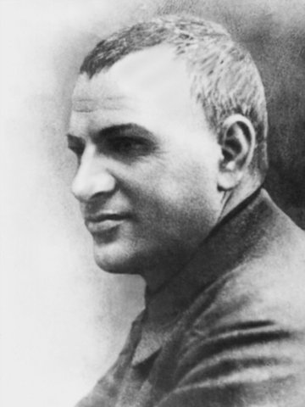
Большевистские организации на территории Беларуси возглавлял Северо-Западный областной ко-митет РСДРП(б), председателем которого был Александр Мясников.
Формирование и деятельность органов советской
власти в Беларуси и на Западном фронте
А.Мясников

Slide 12
Национализация – переход земли, предприятий, других средств произ-водства из частной собственности в государственную.
Формирование и деятельность органов советской
власти в Беларуси и на Западном фронте
Первые революционные преобразования советской власти на территории Беларуси
Проведение национализации банков и промышленности
Установление рабочего контроля над производством и распреде-лением продуктов
Введение 8-часового рабочего дня
Конфискация помещичьих земель и создание первых коллектив-ных хозяйств крестьян
Расширение сети школьных учреждений
Введение бесплатного образования
Начало ликвидации неграмотности среди взрослого населения

Slide 13
Политика «военного коммунизма» - временная экономическая полити-ка советского государства в условиях хозяйственной разрухи военного времени, проводившаяся с целью мобилизации всех сил и ресурсов на защиту страны, сохранение завоеваний Октябрьской революции.
Политика «военного коммунизма» и особенности её проведения в Беларуси
Главные элементы политики «военного коммунизма»
Национализация всех крупных, средних и большей части мел-ких предприятий
Максимальная централизация управления промышленным производством и распределением
Продразвёрстка - изъятие у крестьян излишков продукции сельскохозяйственного производства в пользу государства
Запрет частной торговли и торговли хлебом, введение государ-ственной хлебной монополии
Плановое обеспечение населения товарами (карточная систе-ма)
Всеобщая рудовая повинность в соответствии с принципом «кто не работает - тот не ест»
Уравнительность в оплате труда, бесплатность коммунальных услуг, проезда в транспорте и др.

Slide 14
Политика «военного коммунизма» и особенности её проведения в Беларуси
Особенности проведения политики «военного коммунизма» в Беларуси
Проводилась на той части территории Беларуси, где функционировали органы советской власти
Положения политики не действовали на территории, оккупированной интервентами
Проводилась местными партийными и советскими органами довольно осторожно
При проведении политики в полном объёме возникало недовольство жителей белорусской деревни, приводившее к антисоветским выступлениям крестьян

